Slide 1
Mathematik EF · Kapitel I: Funktionen – Neues und Bekanntes
Unterrichtseinheit 1 von 16
Wann funktionieren Funktionen?
Wann ist eine Zuordnung eine Funktion?
Lambacher Schweizer EF, S. 6–11

Slide 2
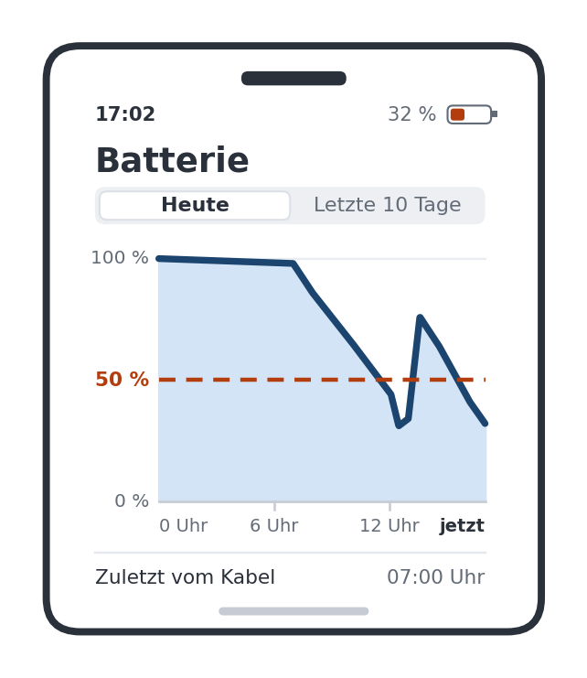
Ein ganz normaler Schultag
Impuls
Gehört im Bus nach Hause
Mia
Du warst heute um halb zwölf bei 50 %.
Jonas
Quatsch. Das war um halb vier.
Mia
Ich hab’s doch gesehen!
Sammelt zu zweit
1. Wer von beiden hat recht? Prüft es am Bildschirm nach.
2. Wie muss die Frage lauten, damit nur eine Antwort passt?
Wenn ihr fertig seid: Haben Mia und Jonas alle Antworten genannt?
Drei Minuten Partnerarbeit, dann sammeln wir an der Tafel.
Kapitel I · UE 1 · Hin und zurück ist nicht dasselbe
2

Slide 3
Leitfrage der Stunde
Woran erkennt man, ob eine Zuordnung eine Funktion ist?
Mia und Jonas haben beide recht. Genau das ist das Problem — und es liegt nicht am Akku.
Kapitel I · UE 1 · Hin und zurück ist nicht dasselbe
3

Slide 4
Am Ende der Stunde könnt ihr …
Lernziel
• erklären, wann eine Zuordnung eindeutig ist,
• an einem Graphen entscheiden, ob er zu einer Funktion gehört,
• begründen, warum die Umkehrung einer Funktion keine Funktion sein muss.
Anknüpfung an die Sekundarstufe I: Zuordnungen, Wertetabellen und Graphen kennt ihr. Neu ist der Begriff der Eindeutigkeit.
Kapitel I · UE 1 · Hin und zurück ist nicht dasselbe
4

Slide 5
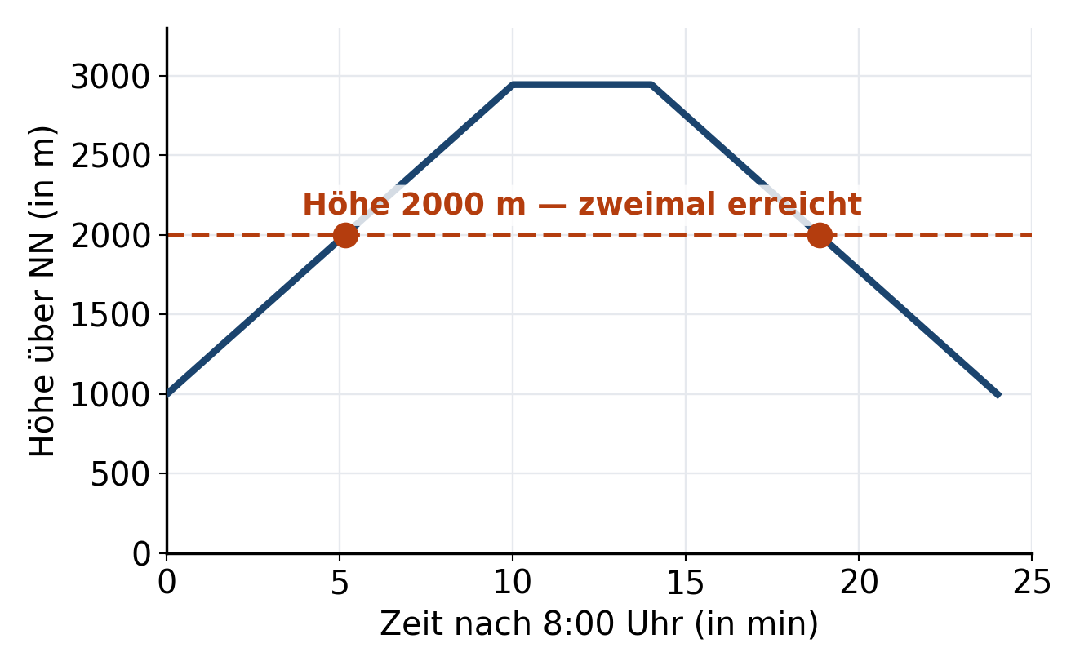

Erarbeitung
Erarbeitung
Arbeitsauftrag
1. Die Seilbahn zur Zugspitze fährt hoch, hält kurz und fährt zurück (Buch S. 8).
2. Warum ist Uhrzeit → Höhe eindeutig?
3. Prüft die Umkehrung Höhe → Uhrzeit. Was fällt auf?
4. Buch S. 10 Nr. 5 — mit Begründung.
Tipps:
Sozialform Partnerarbeit · Zeit 15 Minuten · Material Buch S. 8 und S. 10
Kapitel I · UE 1 · Hin und zurück ist nicht dasselbe
5

Slide 6
Steckst du fest?
Differenzierung
Schon fertig?
Kapitel I · UE 1
• Findet eine Zuordnung aus eurem Alltag, die in beide Richtungen eindeutig ist.
• Buch S. 11 Nr. 12: Jeder Zahl n wird die kleinste Primzahl größer n zugeordnet. Funktion?
• Kann der Graph einer Funktion ein senkrechtes Stück enthalten? Begründet.
1. Kamera-App öffnen
2. Code scannen
3. Tipp für Tipp öffnen
Drei Tipps, einer nach dem anderen. Keiner verrät die Lösung.
Ihr entscheidet selbst, ob und wie viele Tipps ihr öffnet. Es zählt nicht gegen euch.
Kapitel I · UE 1 · Hin und zurück ist nicht dasselbe
6

Slide 7
Das kommt ins Regelheft
Sicherung
Funktion
Eine Funktion f ist eine Zuordnung, die jedem Element x des Definitionsbereichs D_{f}
genau ein Element f (x) des Wertebereichs W_{f} zuordnet.
Die Punkte P (x | y) mit y = f (x) bilden den Graphen von f.
Test: Eine Parallele zur y-Achse trifft den Graphen höchstens einmal.
Buch S. 9 · Merkkasten ins Regelheft, das Akku-Beispiel als Merkhilfe daneben.
Kapitel I · UE 1 · Hin und zurück ist nicht dasselbe
7

Slide 8
Üben – such dir deine Stufe
Übung
Basis
Standard
Experte
wenn dir im Einstieg das Argument fehlte
wenn du beide Richtungen prüfen kannst
wenn dir der Funktionsbegriff klar ist
• S. 10 Nr. 5 — Gehört der Graph zu einer
Funktion? Mit Begründung.
• S. 10 Nr. 2
• S. 11 Nr. 9 — Höhe und Temperatur
in der Atmosphäre
• Prüft beide Richtungen.
• S. 11 Nr. 12 — Jeder Zahl n wird die
kleinste Primzahl größer n zugeordnet.
• S. 11 Nr. 10 — Wahr oder falsch?
Test 1 auf S. 10 zur Selbstkontrolle — Lösungen ab S. 223.
Kapitel I · UE 1 · Hin und zurück ist nicht dasselbe
8

Slide 9
Zurück zur Leitfrage
Rückführung
Woran erkennt man, ob eine Zuordnung eine Funktion ist?
So beantworten wir sie
• Beide hatten recht: um 11:32, um 13:14 und um 15:34 stand der Akku bei 50 %.
• Drei Antworten auf eine Frage — Akkustand → Uhrzeit ist deshalb keine Funktion.
• Uhrzeit → Akkustand dagegen schon: Um 15:00 Uhr waren es genau 58 %.
• Im Graphen sieht man das sofort: Jede Parallele zur y-Achse trifft ihn höchstens einmal.
Ausblick: Nächste Stunde klären wir, welche Zahlen man überhaupt einsetzen darf.
Kapitel I · UE 1 · Hin und zurück ist nicht dasselbe
9

Slide 10
Hausaufgabe
Abschluss
• S. 11 Nr. 10 — Wahr oder falsch? Schriftlich begründen
• Sucht ein eigenes Beispiel aus eurem Alltag, bei dem die Umkehrung nicht eindeutig ist.
Regelheft mitbringen — wir arbeiten in der nächsten Stunde direkt damit weiter.
Kapitel I · UE 1 · Hin und zurück ist nicht dasselbe
10

